Slide 1
Зоотерапия
Ногачева Анастасия
Обучающийся 8 «А» класса
МОУ «СОШ № 8 г. Магнитогорска»

Slide 2
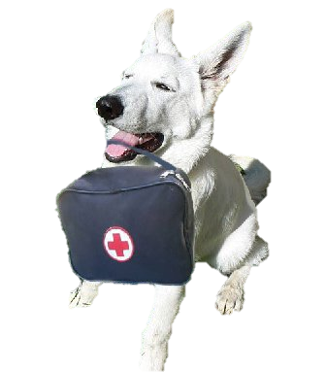
Цель моей работы:
обобщить информацию об основных видах зоотерапии
для каких людей она особенно нужна,
расширить кругозор,
выяснить, как относятся окружающие к помощи животных при лечении различных болезней.
Задачи:
1. Проанализировать литературу и статьи по теме проекта, подобрать необходимую информацию.
2. Ознакомиться с историей возникновения направления зоотерапии в медицине.
3. Описать виды зоотерапии и методы ее применения.
4. Рассказать о мировом опыте при лечении человека при помощи животных.
5. Издать информационный буклет, призывающую людей чаще общаться с животными
Продукт проекта:
Создание информационного буклета «Возможности общения с животными в Магнитогорске и окрестностях».

Slide 3
Список литературы:
1. http://malamutalaska.com/publications/other/animaloterapiya-lechenie-zhivotnymi.html © MalamutAlaska.com
2. Левина С. Д. Зоотерапия – перспективное направление психотерапии Российский национальный исследовательский медицинский университет им. Н.И. Пирогова, Кафедра психиатрии и медицинской психологии
// http://npar.index.msk.ru/journal/2012/2/15-lvn.htm
3. http://malamutalaska.com/publications/other/animaloterapiya-lechenie-zhivotnymi.html © MalamutAlaska.com
4. Обухова В. Д., Полынский В. Г. Влияние животных на здоровье человека // Юный ученый. - 2019. - №3. - С. 75-79. - URL https://moluch.ru/young/archive/23/1400/ (дата обращения: 04.02.2020).
5. https://ru.wikipedia.org/wiki/8F.
6. Кошкотерапия. http://www.chaskor.ru/article/koshkoterapiya_6045.
7. http://malamutalaska.com/publications/other/animaloterapiya-lechenie-zhivotnymi.html © MalamutAlaska.com
8. http://malamutalaska.com/publications/other/animaloterapiya-lechenie-zhivotnymi.html © MalamutAlaska.com
9. https://ru.wikipedia.org/wiki/%D0%96%D0%B8%D0%B2%D0%
BE%D0%B9%D1%83%D0%B3%D0%BE%D0%BB%D0%BE%D0%BA

Slide 4
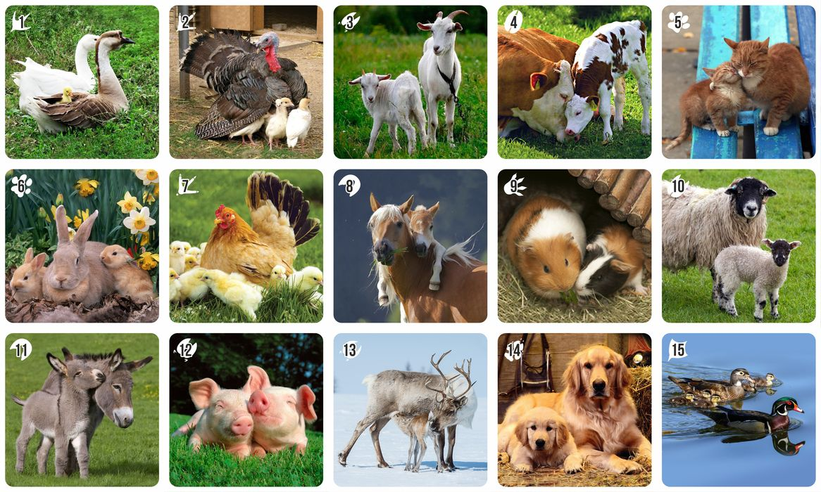
Пет-терапия - метод лечения пациентов с помощью домашних животных

Slide 5
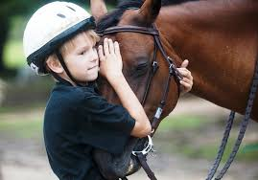
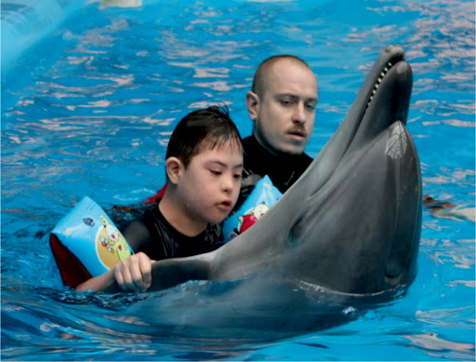
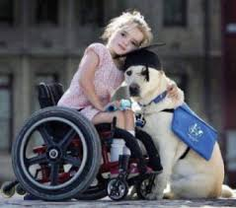
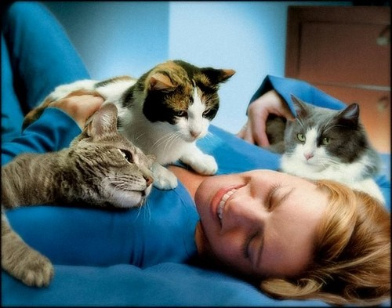
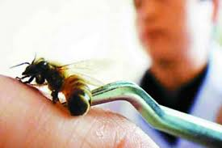
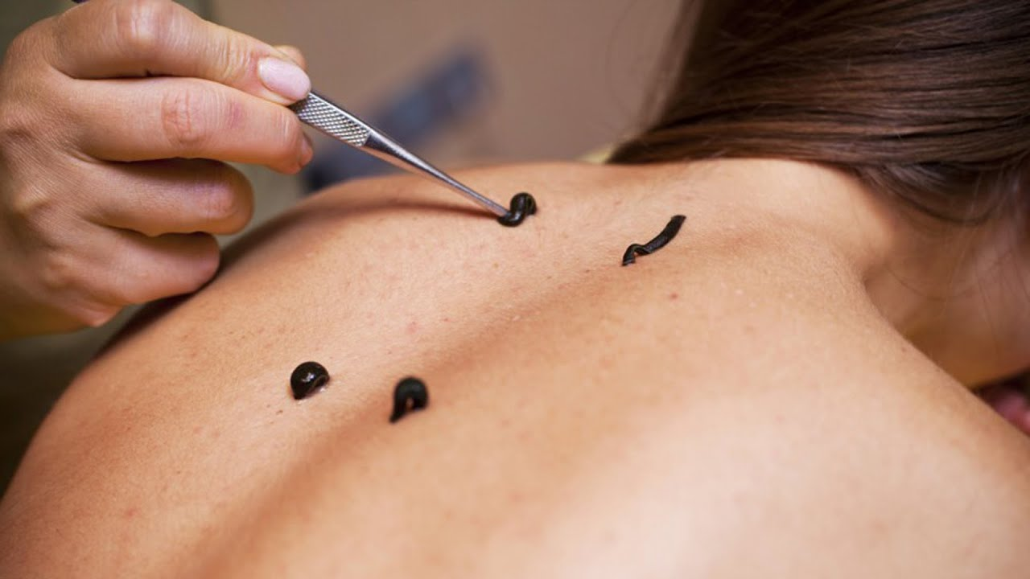
Направления зоотерапии
Таблица

Slide 6
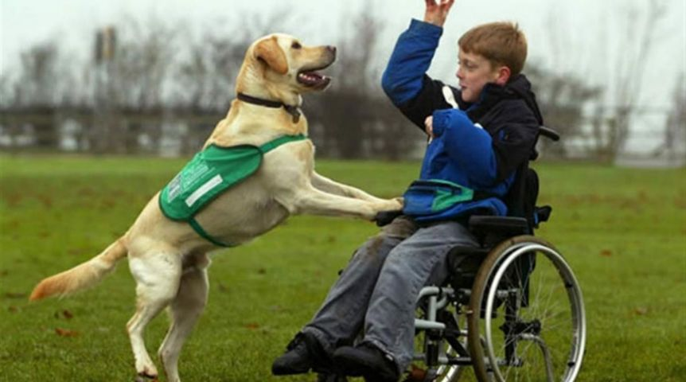
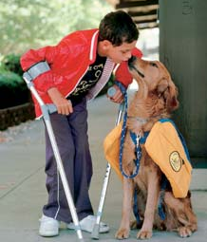
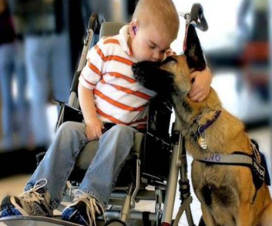
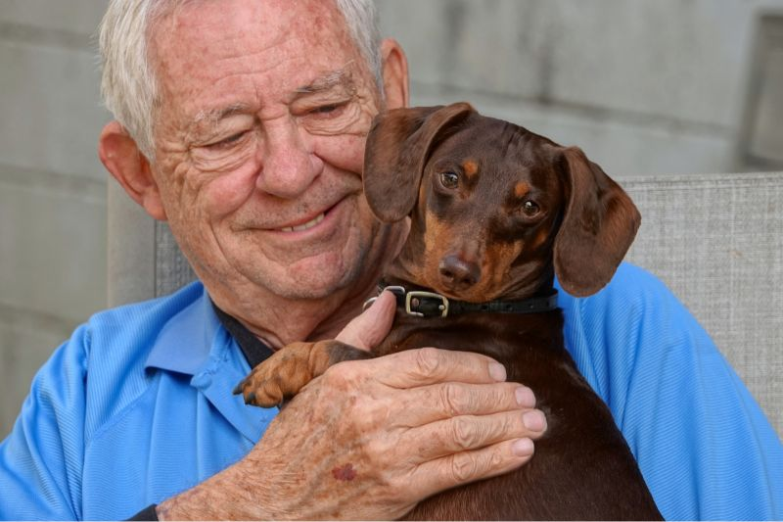
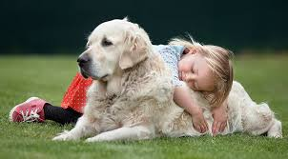
Главные таланты собак

Slide 7
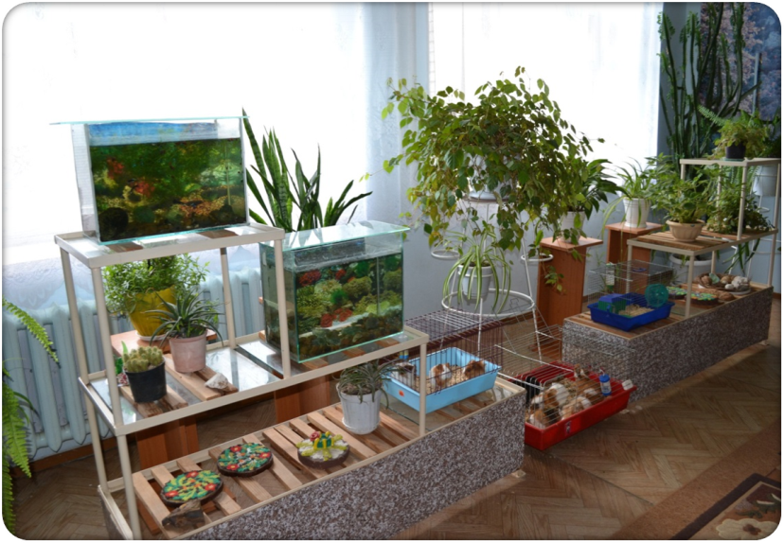
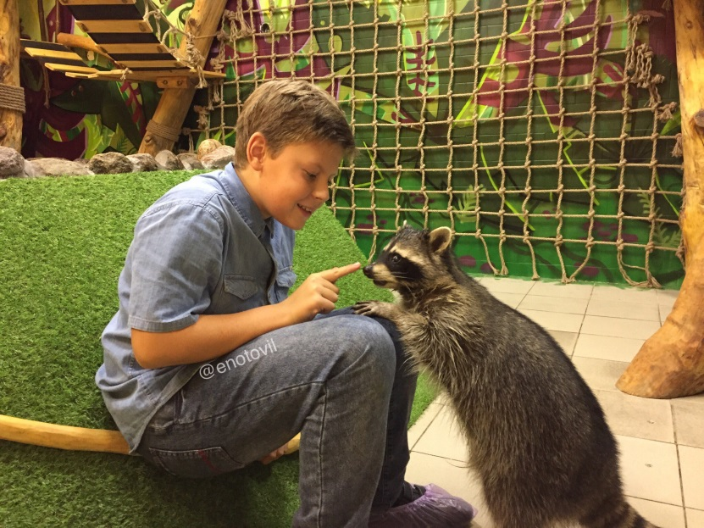
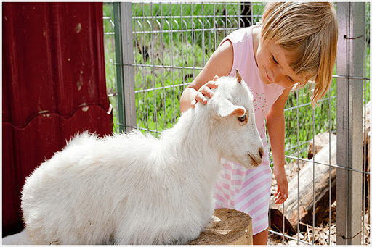
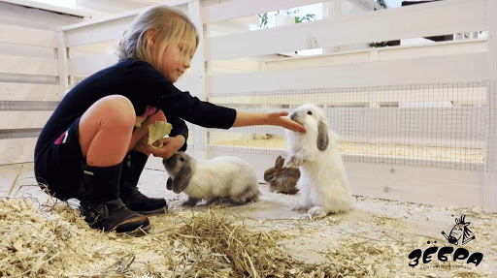
Питомник, контактный зоопарк, живой уголок

Slide 8
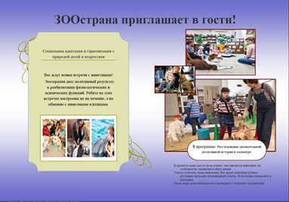
Заключение
Проанализировав литературу и статьи по теме проекта, я подобрал необходимую информацию. Ознакомился с историей возникновения направления зоотерапии в медицине. Описал виды зоотерапии и методы ее применения. Рассказал о мировом опыте при лечении человека при помощи животных. Издал информационный буклет, призывающую людей чаще общаться с животными.

